Slide 1

«Никто не может грустить, когда у него есть воздушный шарик!»
Алан Милн

Slide 2
А может ли воздушный шарик поднять медвежонка?
Если нет, то сколько на самом деле воздушных шариков необходимо Винни-Пуху, чтобы взлететь?

Slide 3

Определение грузоподъемности воздушного шара.
Гребенщикова Т.С.
учитель физики
МКОУ СОШ №2

Slide 4
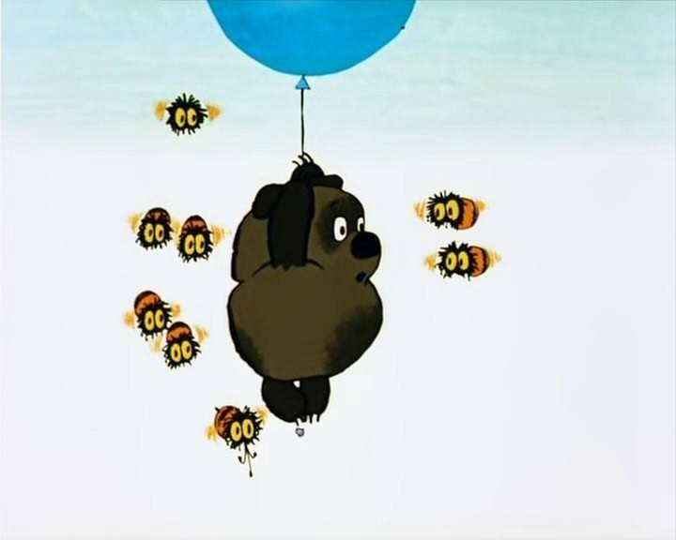
Цель занятия: экспериментальная проверка гипотезы о летающем на воздушном шарике медвежонке Винни-Пухе.

Slide 5
Что необходимо знать, чтобы рассчитать грузоподъемность одного воздушного шарика?
2.Какие силы действуют на воздушный шарик?
3. Чтобы шарик взлетел , какая из сил должна быть больше?
4. Из каких составляющих будет складываться наша сила тяжести?
5. Как найти подъемную силу нашего воздушного шарика?

Slide 6
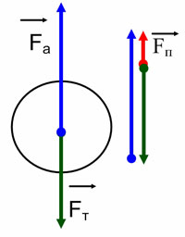
Изобразим силы, действующие на шарик
Подъёмная сила – разность между силой Архимеда и силой тяжести, сила поднимающая воздушный шар вверх.
Fпод = FА- (Fт оболочки + Fт газа внутри)

Slide 7
Алгоритм нахождения подъемной силы воздушного шара:
1.Объем шара.
2. Выталкивающая (архимедова сила), действующая на шар.
3. Сила тяжести, действующая на оболочку шара.
4. Сила тяжести действующая на гелий в шарике.
5. Подъемная сила воздушного шара.

Slide 8
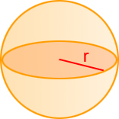
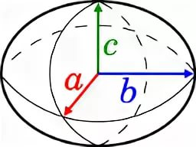
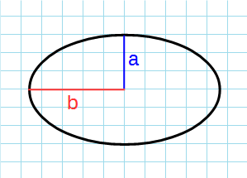
Объем эллипсоида
Объем шара
Периметр эллипса
Длина окружности
ρ (He) = 0,18 кг/м³
ρ (воздух) = 1,29 кг/м³

Slide 9
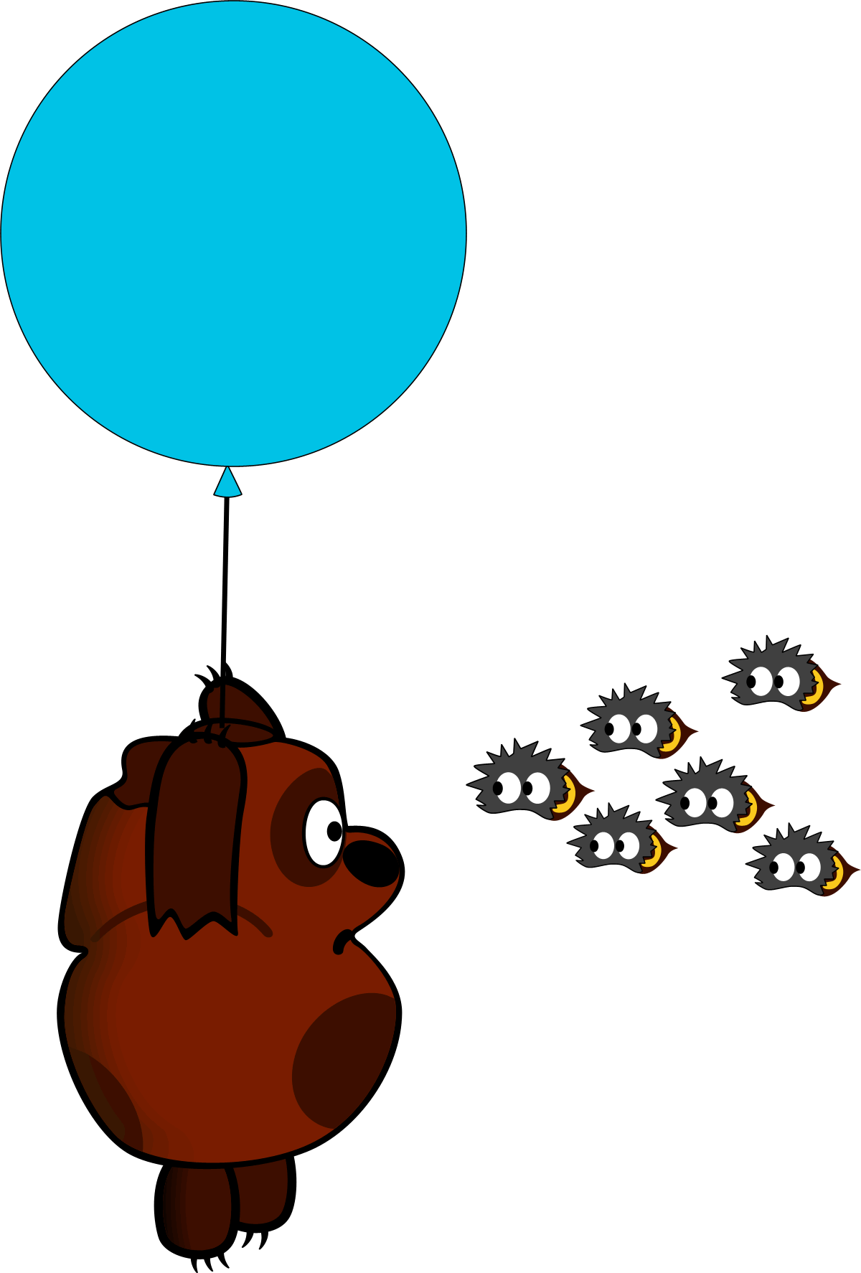
Что такое грузоподъемность?
Как узнать грузоподъемность вашего воздушного шарика?
3. Сколько нужно воздушных шариков, чтобы поднять игрушечного медведя?

Slide 10
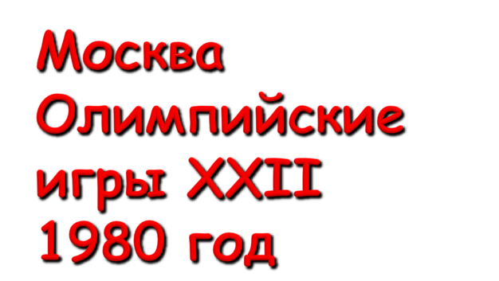
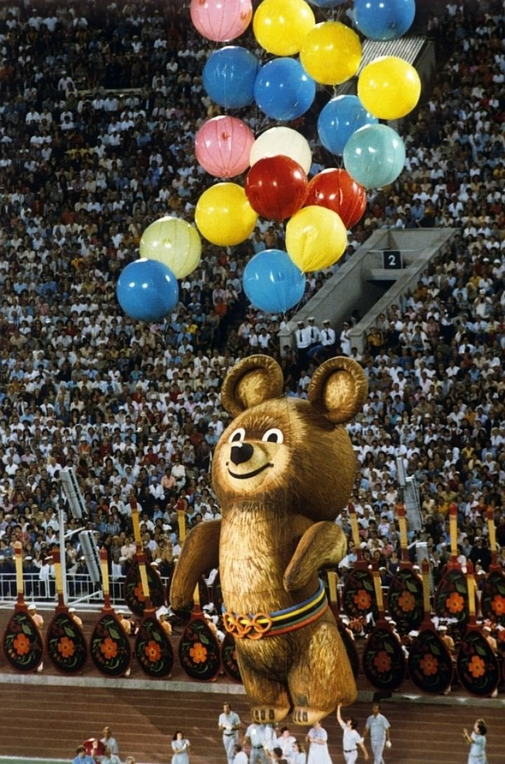
Олимпийский мишка стартовал
на воздушных шарах
со стадиона «Лужники» и приземлился
на Воробьёвых горах

Slide 11
Продолжите фразу
сегодня я узнал…
было интересно…
было трудно…
я понял, что…
теперь я могу…
я приобрел…
я научился…
у меня получилось …
я смог…
я попробую…
меня удивило…
занятие дало мне для жизни…

Slide 12

Всем спасибо. До следующей встречи.

